Slide 1


Bài 14: LUYỆN TẬP CHUNG
Tiết 1: Luyện tập

Slide 2
YÊU CẦU CẦN ĐẠT
- Thực hiện được phép cộng, phép trừ qua 10 trong phạm vi 20.
- Thực hiện được việc tính trong trường hợp có hai dấu phép tính cộng, trừ.
- Giải được bài toán có lời văn liên quan đến cộng, trừ (qua 10) trong phạm vi 20
- Qua thực hành, luyện tập sẽ phát triển năng lực tư duy và lập luận, năng lực giao tiếp toán học.
- Qua giải bài toán thực tiễn sẽ phát triển năng lực giải quyết vấn đề.
- Qua thực hiện trò chơi sẽ phát triển năng lực giao tiếp và hợp tác.
- Yêu thích môn học, có niềm hứng thú, say mê các con số để giải quyết bài toán
- Rèn phẩm chất chăm chỉ, trách nhiệm, cẩn thận, nhanh nhẹn.

Slide 3





Mục tiêu
Thực hiện được phép trừ (qua 10) trong phạm vi 20.
Giải được bài toán có lời văn liên quan đến cộng, trừ.
Thực hiện được tính với hai dấu phép tính (cộng, trừ).
Phát triển năng lực tư duy, lập luận, giải quyết vấn đề.

Slide 4
1
Số ?
a)
= 14
= 13
= 15
8 + 6 | 9 + 4 | 7 + 8
5 + 7 | 4 + 8 | 8 + 7
= 12
= 12
= 15
b)
= 3
= 6
= 8
11 - 8 | 13 - 7 | 17 - 9
14 - 8 | 12 - 5 | 16 - 8
= 6
= 7
= 8

Slide 5
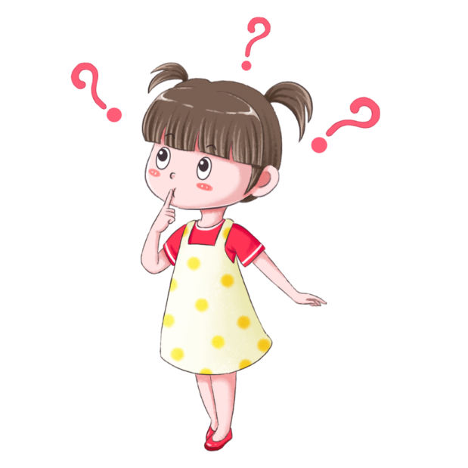
? thêm
Không cần tính hãy so sánh kết quả của 2 phép tính sau:
18 - 9 ....... 28 - 9

Slide 6
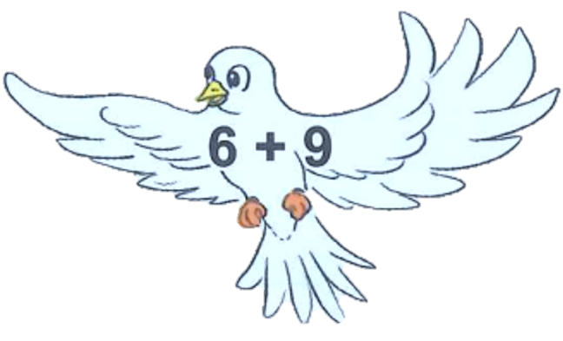
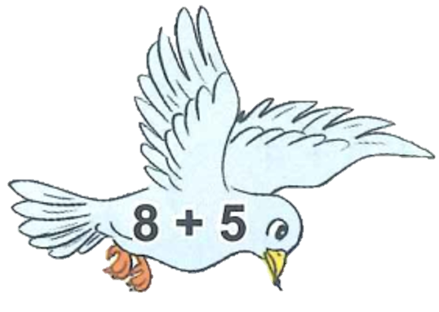

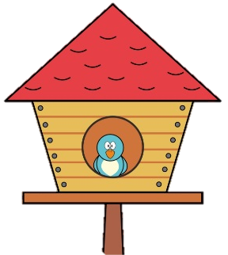



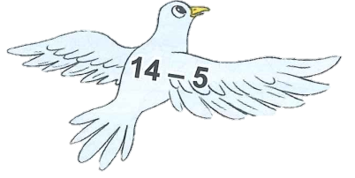
2
Tìm chuồng cho mỗi con chim
9
13
15
Notes:
Bài tập này các thầy cô có thể in cho hs chơi trên bảng lớp sau khi đã làm vào trong sách.

Slide 7

? thêm
15
Con có nhận xét gì về kết quả hai phép tính này?

Slide 8

Trên giá có 9 quyển sách và 8 quyển vở.
Hỏi trên giá có tất cả bao nhiêu quyển sách và vở?
3
  Tóm tắt
  Quyển sách : 9 quyển
  Quyển vở : 8 quyển
  Trên giá có tất cả : … quyển?
  Bài giải
  Trên giá có tất cả số quyển sách và vở là:
  9 + 8 = 17 (quyển)
  Đáp số: 17 quyển sách và vở

Slide 9
1
Số ?
16
?
13
?
+ 9
- 8
+ 5
8
?
7

Slide 10
Củng cố - dặn dò
Ôn lại về các phép cộng qua 10
Xem trước bài sau : “Luyện tập” trang 54.”

Slide 11
Tạm biệt và hẹn gặp lại
các con vào những tiết học sau!

